Slide 1




ChefLink : Réseau social professionnel dédié aux chefs de cuisine
Équipe Encadrante:Mme Benyahya
Mme Boussmar Khadija
Mme Naji Zaineb
Realiser par : Jamai Zaineb
Elouatiki Hafsa
Rami Chaimaa
1

Slide 2
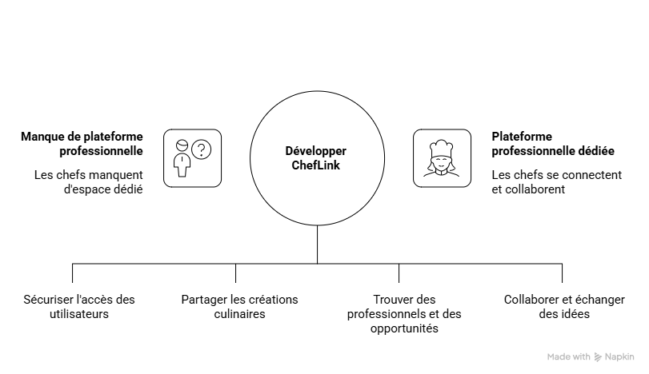
Introduction
2

Slide 3
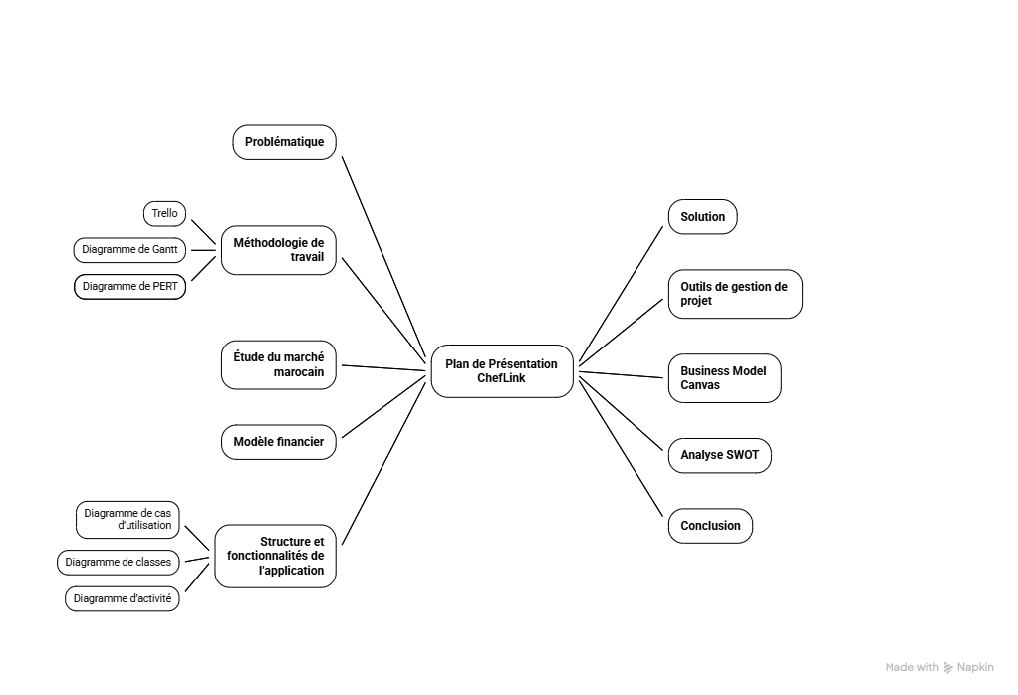
plan de travail
3

Slide 4
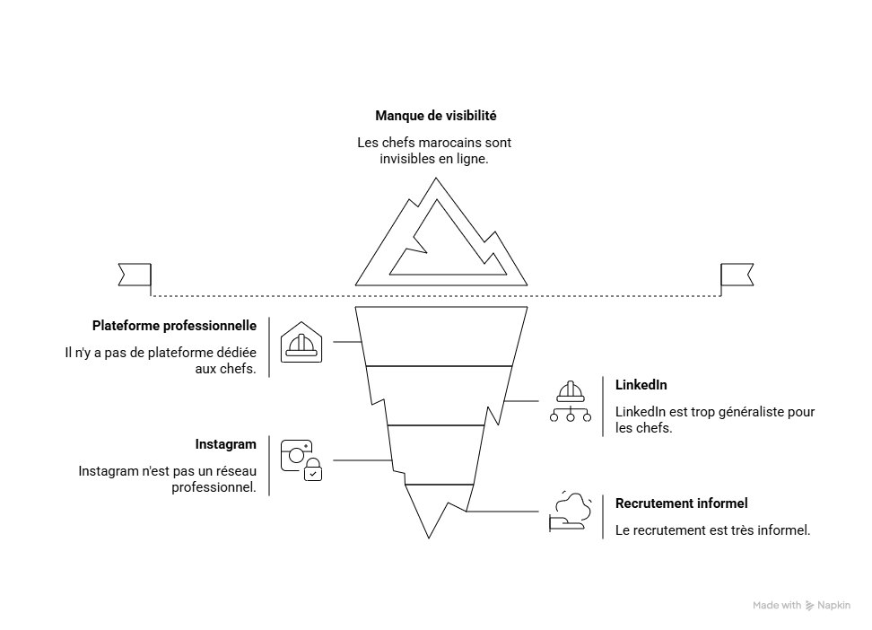
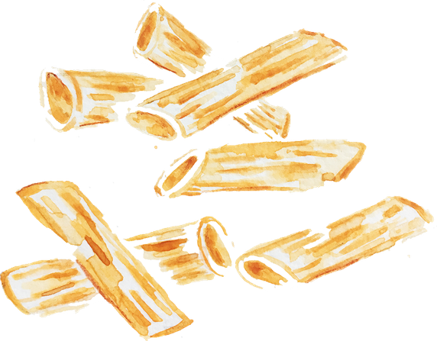
Problématique
4

Slide 5
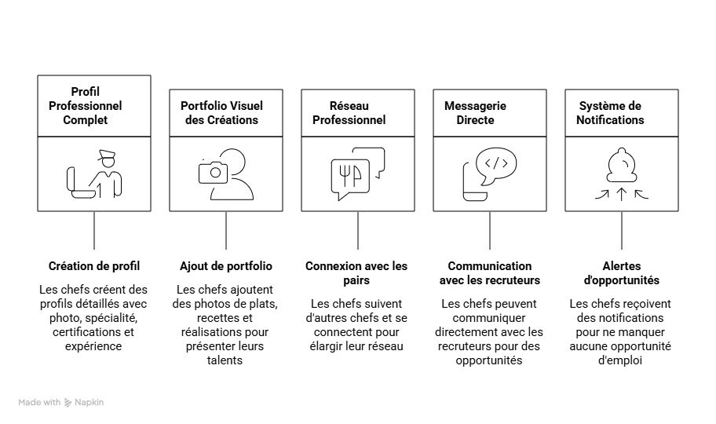
Solution
5

Slide 6
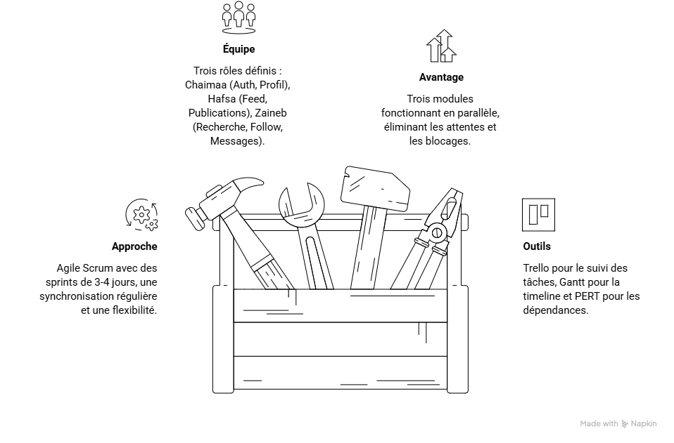
Méthodologie de travail
6

Slide 7
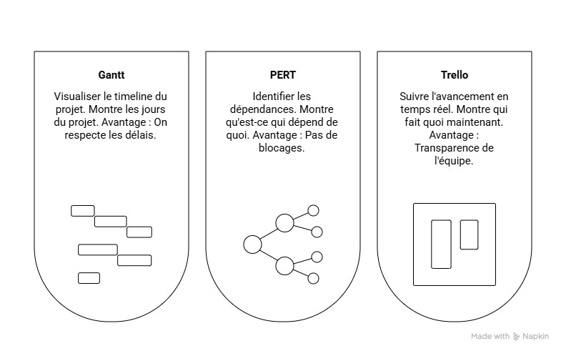
Outils de gestion de projet
7

Slide 8
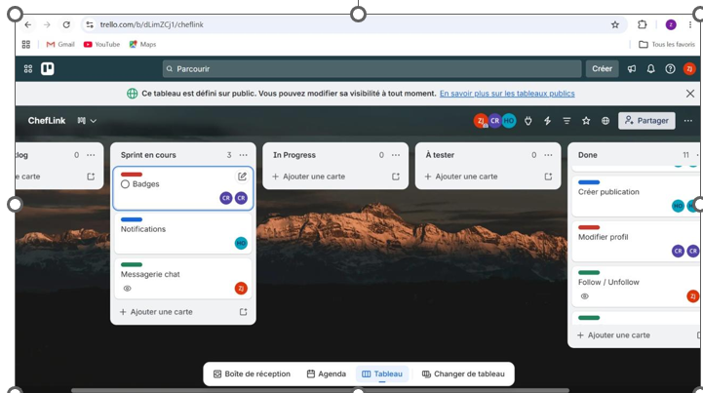
TRELLO
Tableau Trello illustrant l’organisation des tâches, leur attribution aux membres et le suivi de la progression du projet.
8

Slide 9
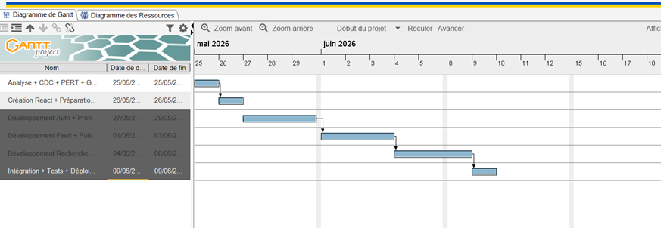
Diagramme de gantt
Diagramme de Gantt illustrant les tâches et le calendrier d’un projet de développement React
9

Slide 10
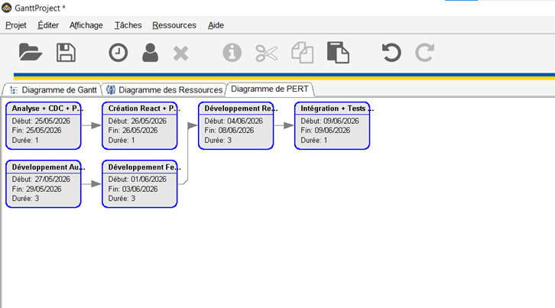
Diagramme de perte
Diagramme de PERT permettant de visualiser l’ordre des tâches, leurs relations et les étapes clés du projet.

Slide 11
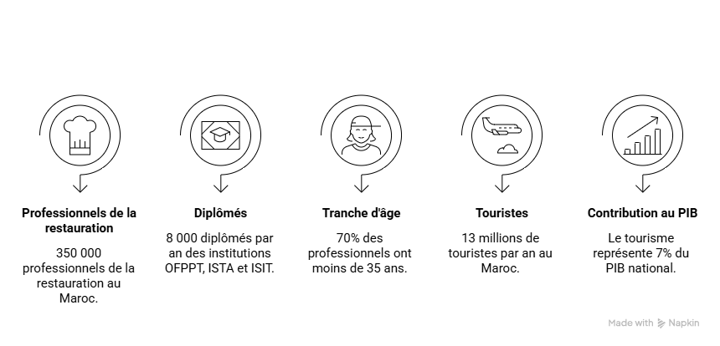
Le marché marocain
10

Slide 12








Partenaires clés
Activités clés
Proposition de valeur
Relations clients
Segments de clients
OFPPT
ISIT
ISTA
restaurants
hôtels
Association de chefs au maroc
chaines hôtelieres
Développement de la plateforme
gestion des utilisateurs
marketing digital
maintenance technique
Première plateforme professionnelle dédiée aux métiers culinaires au Maroc
Portfolio culinaire visuel
recrutement spécialisé réseau professionnel entre chefs et restaurateurs.
Chefs cuisiniers
Jeunes diplômés
restaurateurs
hôtels
recruteurs
Support en ligne
Notifications
Messagerie interne
communuaté active
Ressources clés
Canaux
Application web
base de données
équipe de dévelepomment
hébergement cloud
outils de stockage d’images
Instagram
tiktok
Les écoles hôtelières.
Les salons de la restauration.
Le bouche-à-oreille entre professionnels.
Structure des coûts
Sources de revenus
Hébergement
Nom de domaine
Marketing digital
Maitenanace
Stockage des données
Abonnements Premium
abonnements recruteurs
publicité
publications sponsorisées
Business Model Canvas

Slide 13
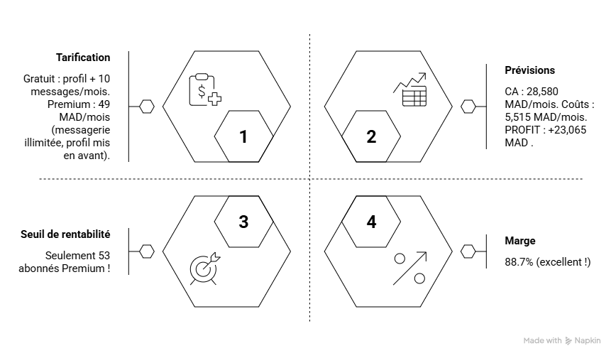
Modèle financier
11

Slide 14
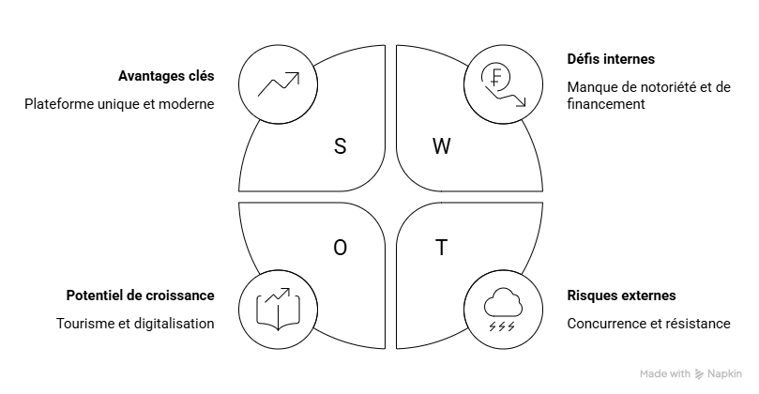
Analyse SWOT
12

Slide 15
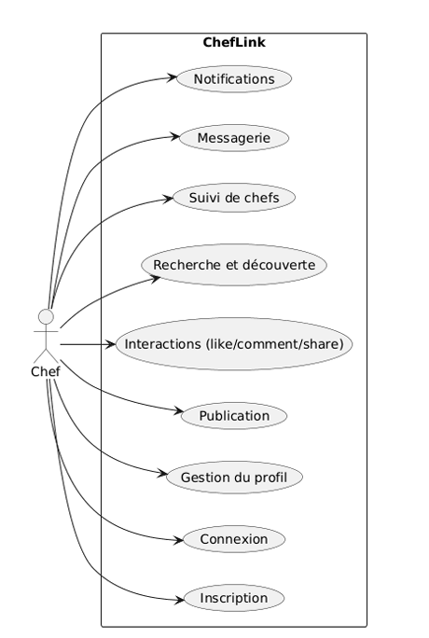
STRUCTURE DE L'APPLICATION
Diagramme de cas d'utilisation
13

Slide 16
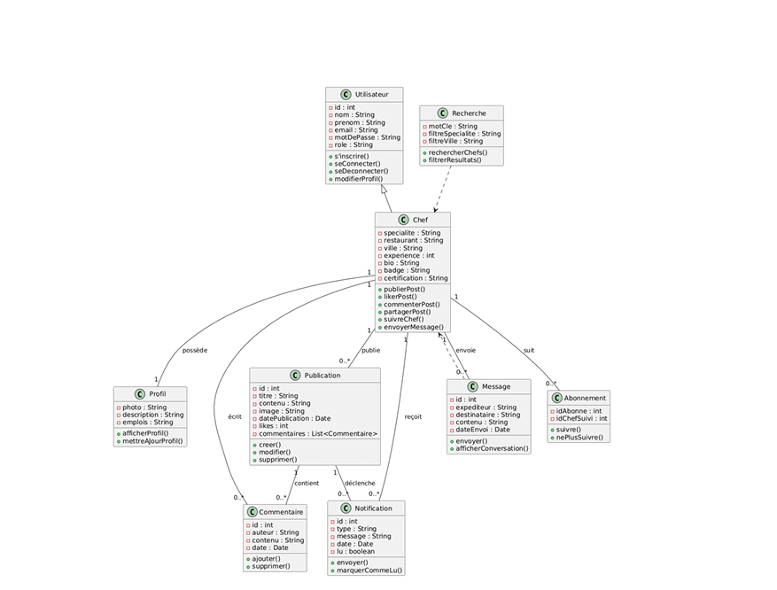
Diagramme de classe
14

Slide 17
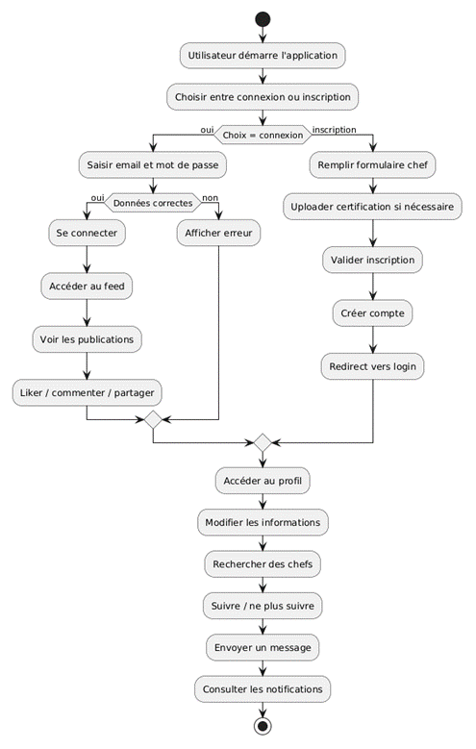
Diagramme d’activité
15

Slide 18
Conclusion
ChefLink est une plateforme qui aide les chefs marocains à développer leur visibilité, leur réseau et leur carrière.
Avec un modèle économique rentable et un fort potentiel de croissance, notre objectif est de devenir la référence des chefs au Maroc, puis dans la région.
16

Slide 19
Merci pour votre attention

